Slide 1
Differenze territoriali, innovazioni e opportunità di crescita Alberto Ribolla – Presidente Confindustria Lombardia – 3 maggio 2017

Slide 2

“Un Paese è competitivo nel momento in cui le imprese che operano sul suo territorio sono in grado di competere con successo nell’economia globale mentre assicurano al cittadino medio standard di vita elevati e crescentiˮ
Michael Porter

Slide 3
LA COMPETIZIONE SI GIOCA SU GRANDI AREE REGIONALI
Evoluzione % del PIL nelle principali aree globali
Fonte: World Bank
Source: World Bank

Slide 4

Nello scenario globale la competitività si gioca su grandi aree regionali, mega agglomerati urbani che devono favorire una sempre più stretta integrazione e collaborazione tra territori e sistemi produttivi e sinergie tra le diverse filiere e catene del valore

Slide 5

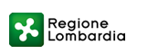
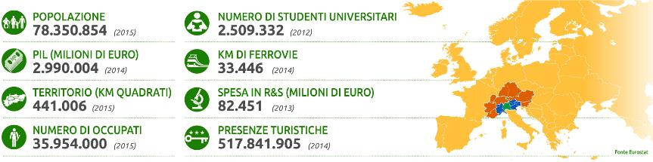
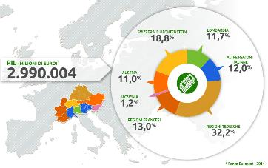
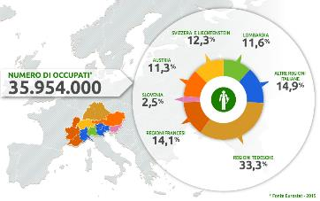
LA LOMBARDIA NELLA MACROREGIONE ALPINA
Dati LombardiaSpeciale

Slide 6
UN GRANDE HUB ECONOMICO
Lombardia, Emilia-Romagna, Piemonte, Veneto
Valore Aggiunto Manifatturiero
64,7%
141.361 €
Export
65,2%
220, Mld
Valore Aggiunto
Economia totale
47,8%
698.354 €
Pop.
38,9%
23,8 Mln ab.
Fonte: ISTAT, prezzi correnti
Percentuale su aggregati nazionali

Slide 7

Confindustria Lombardia ha elaborato il Piano Strategico #Lombardia2030 con l’obiettivo di agire sulle determinanti della competitività del sistema per garantire sviluppo e prosperità diffusa, partendo dal presupposto che la competitività delle imprese non è disgiungibile dalla crescita dei territori e della società in cui queste operano.
Presentato il 1°dicembre 2015

Slide 8
#Lombardia2030
Il Piano Strategico: i suoi 4 pilastri
Internazionalizzazione e Network Europei
Sviluppo e rinforzo dei Cluster
Capitale Umano e formazione professionale
La promozione di una nuova Cultura d’Impresa

Slide 9
#Lombardia2030
Gli Action Plan
Per ogni pilastro abbiamo costruito un Action Plan con il contributo fondante e fattivo di tutte le Associazioni Territoriali ma anche con il confronto e la condivisione con tutti gli stakeholder.

Slide 10
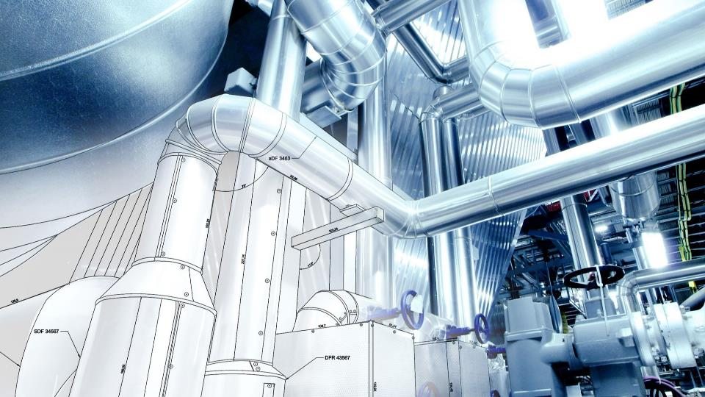
IL NOSTRO CORE BUSINESS È LA MANIFATTURA
1 posto di lavoro nella manifattura =2/3 posti di lavoro nei servizi

Slide 11
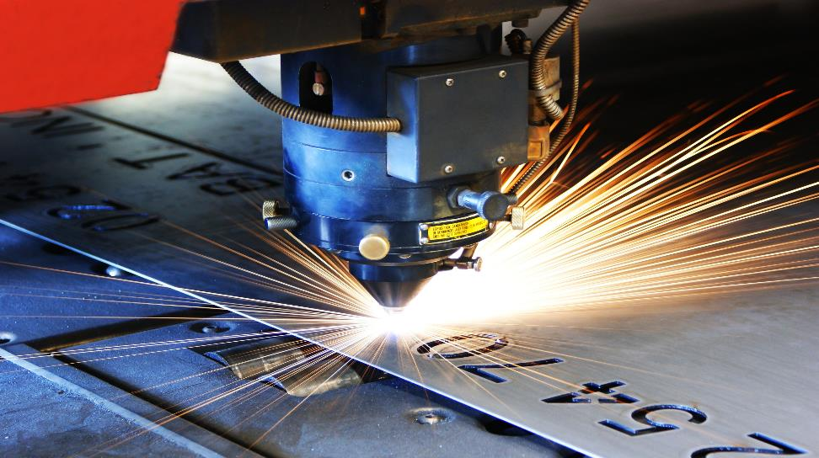
IL FUTURO
INDUSTRIA 4.0
FABBRICA
INTELLIGENTE

Slide 12
LA COMPETIZIONE SARA’ BRAIN INTENSIVE
«I luoghi in cui si fabbricano fisicamente le cose seguiteranno a perdere importanza, mentre le città con un’alta percentuale di lavoratori a scolarità elevata diventeranno le nuove fabbriche, centri per la produzione di idee, sapere e valore»
«Per ogni nuovo posto di lavoro ad alto contenuto tecnologico creatosi in una città vengono a prodursi cinque nuovi posti di lavoro»
«La competizione globale sarà incentrata sulla capacità di attrarre capitale umano e imprese innovativi»
«Il numero e la forza degli hub dell’innovazione di un Paese ne decreteranno la fortuna o il declino»
Fonte: «La nuova geografia del lavoro»
Enrico Moretti

Slide 13
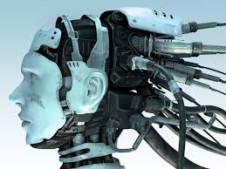
LA COMPETIZIONE SARA’ BRAIN INTENSIVE
«I luoghi in cui si fabbricano fisicamente le cose seguiteranno a perdere importanza, mentre le città con un’alta percentuale di lavoratori a scolarità elevata diventeranno le nuove fabbriche, centri per la produzione di idee, sapere e valore»
«Per ogni nuovo posto di lavoro ad alto contenuto tecnologico creatosi in una città vengono a prodursi cinque nuovi posti di lavoro»
«La competizione globale sarà incentrata sulla capacità di attrarre capitale umano e imprese innovativi»
«Il numero e la forza degli hub dell’innovazione di un Paese ne decreteranno la fortuna o il declino»
Fonte: «La nuova geografia del lavoro»
Enrico Moretti

Slide 14
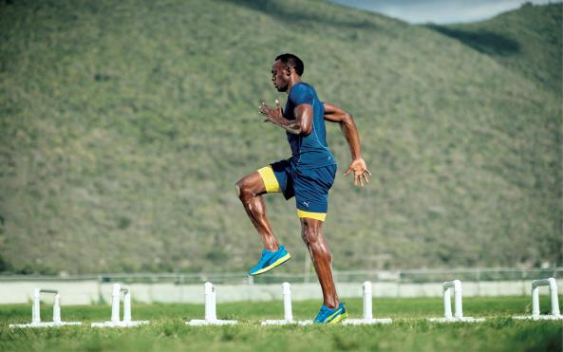
COME PREPARARSI PER VINCERE?

Slide 15
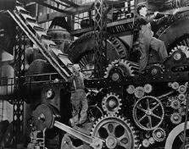

COME IMPRESE: favorire le contaminazioni
Concentrarsi sul Know How
Da supply chain a value chain: non produrre solo prodotti di alta eccellenza, valorizzando tutto quello che ci sta attorno
Manodopera specializzata al passo con l’utilizzo di nuove tecnologie
Maggiori investimenti e accesso a fondi per la ricerca
Inserirsi all’interno delle nuove Global Value Chains
Da industria pesante...
…a industria pensante

Slide 16

UN NUOVO MODELLO DI IMPRESA E I SUOI BISOGNI
Brain intensive
Più grandi
Più veloci
Più internazionalizzate
Più digitalizzate
Con migliore capitale umano
Più connesse

Slide 17
COME IMPRENDITORI:
La nuova figura imprenditoriale - metà artigiano, metà stratega
Capacità di raccolta di informazioni e analisi all’interno di un contesto in continua evoluzione
Capacità di orientarsi nei nuovi scenari globali: essere pienamente consapevoli di ciò che accade nel mondo per prendere le scelte più appropriate
Essere guidati: disporre delle chiavi di lettura per interpretare i trend di mercato
Da imprenditore
attivo...
.. a
imprenditore interattivo

Slide 18
LAVORARE E COLLABORARE PER…
Integrare le economie
Sviluppare in modo omogeneo i territori
Collegare i centri d’eccellenza

